Slide 1

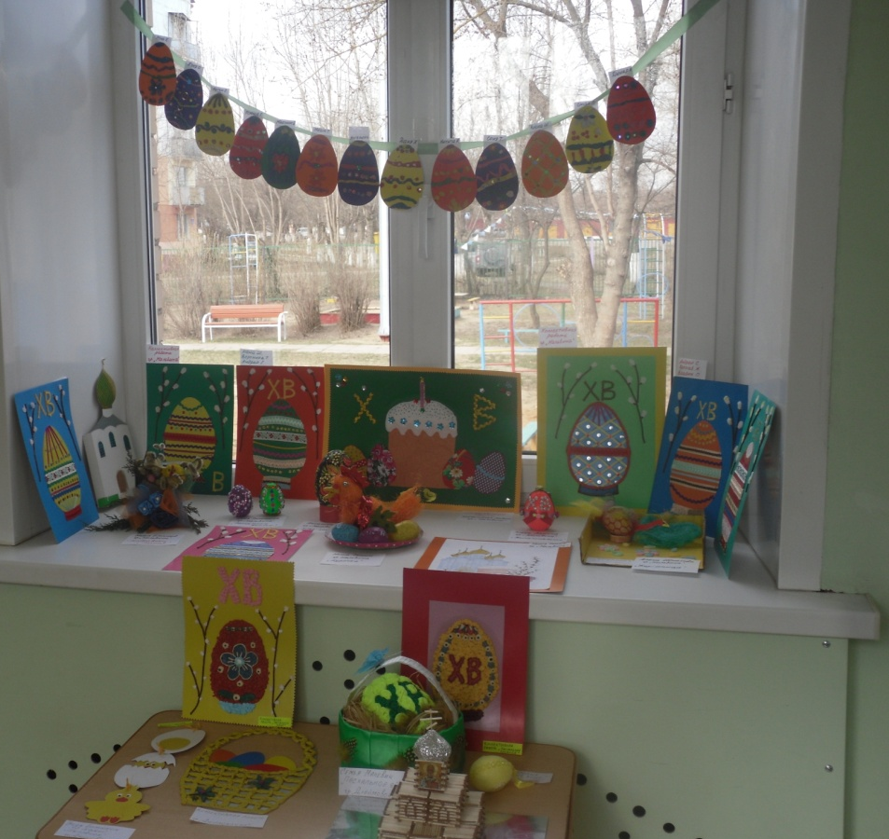
Выставка детских работ «Пасхальное яичко»

Slide 2
